Slide 1


big
data
数
据
分
组员：bb
析

Slide 2

1
爬虫
目 录
Reptile
2
数据清洗
Data cleaning
3
数据分析
Data analysis
4
数据展示
Data display

Slide 3
分工
bb
负责数据分析与导出到MySQL。
bb
负责爬虫与清洗。
bb
负责后台与前端。
互帮互助
遇到问题一起思考。

Slide 4
1.爬虫

Slide 5
分析网页
找出想要内容，分析网页结构，分析URL。
编写爬虫程序
使用jsoup解析网页，获取想要的内容，并保存到本地文件。
循环爬取，获取大量数据
用URL的变化规律循环爬取数据，我们3个人一起爬取。

Slide 6
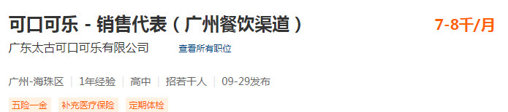
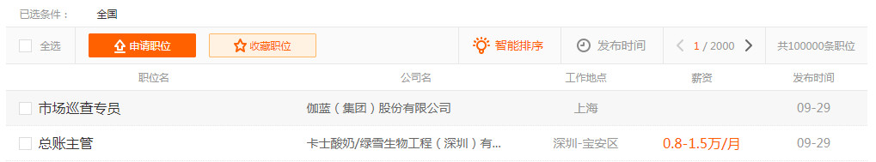
添加标题
循环爬虫
C
https://search.51job.com/...9,99,%2520,2,1.html?lang=c...
用程序重复步骤AB
模拟进入详情页
B
模拟鼠标点击职位名进入详情页，再爬取数据
搜索页
A
想要的内容在详情页,且本业最多职位只有10万条。

Slide 7
(急聘)Linux系统工程师`12000.0`20000.0`广州恒利信息科技有限公司`广州`null`3`大专`3`08-06发布```
五险一金|员工旅游|专业培训|弹性工作|周末双休|年终奖金
`合资`150-500人`计算机软件 通信/电信/网络设备
最终数据(53w)
70%
利用MR的key去重
80%
格式转换
80%
工资单位统一起来
去除不需要的字符
100%
&nbsp;与空格不要
分字段
100%
将粘连的数据切开
原始数据(80w)
100%
数据粘连在一起，或有|等符号
Linux开发工程师`0.8-1.5万/月`西安力邦医疗电子有限公司`西安 ` 5-7年经验 ` 本科 ` 招1人 ` 09-25发布 ` 英语一般 ` 电子科学与技术 自动化
`周末双休|带薪年假|五险一金|免费班车|绩效奖金|节日福利|专业培训|交通补贴|餐饮补贴|加班补贴
`民营公司`50-150人`医疗设备/器械 电子技术/半导体/集成电路

Slide 8
清洗不规范，分析两行泪
&nbsp在文件里变成了“C2A0”全角空格
使用replace（“ ”，“”）无法去除
byte bytes[] = {(byte) 0xC2,(byte) 0xA0}; String UTFSpace = new String(bytes,"utf-8"); area = area.replace(UTFSpace,"");
字段由于空缺导致移位

Slide 9
2.数据分析

Slide 10
1.建表
2.导入数据(MR清洗后文件part-00000在hdfs上，load data inpath “/output/part-00000” into table xxx;)
3.定义分析内容(工资、福利、职位数量方面去做分析)
4.写select语句
5.导出分析结果

Slide 11
分析维度：热门城市的平均工资
结论：一线城市薪资较高
0: jdbc:hive2://bigboss3:10000> select city,avg(salary) avgsalary from (select city,(minsalary+maxsalary)/2 salary from bigdata6)t where city in ("北京","上海","深圳","武汉","杭州","西安","成都","长沙"p by city order by avgsalary desc;
+-------+---------------------+
| city | avgsalary |
+-------+---------------------+
| 北京 | 20879.924610632304 |
| 上海 | 13143.988030578688 |
| 杭州 | 12621.087573112334 |
| 深圳 | 12465.170710555592 |
| 南京 | 10901.020259624622 |
| 广州 | 10771.5632810725 |
| 成都 | 9300.419973961622 |
| 长沙 | 9236.937078026021 |
| 武汉 | 9219.050088555688 |
| 西安 | 8546.669220018273 |
+-------+---------------------+
10 rows selected (2.384 seconds)

Slide 12
分析维度：热门城市的大数据行业平均薪资
结论：还是一线城市薪资较高
失误：爬取数据时没有加入工作类型，这里通过职位名称容易漏掉相关职位或包含其他职位。
0: jdbc:hive2://bigboss3:10000> select city,avg(salary) avgsa from (select jobname,(minsalary+maxsalary)/2 salary,city from bigdata6 where jobname like "%数据%" and city in ("北京","上海","杭州","西安","成都","长沙","西安","广州","南京","深圳"))t group by city order by avgsa desc;
+-------+---------------------+-------+
| city | avgsa | ccc |
+-------+---------------------+-------+
| 北京 | 19306.02668475802 | 1474 |
| 深圳 | 18768.9981207423 | 1419 |
| 上海 | 17999.253675367538 | 2222 |
| 杭州 | 16644.21091445428 | 678 |
| 南京 | 14930.886970172685 | 637 |
| 广州 | 14734.324850985782 | 1454 |
| 西安 | 12897.209985315709 | 227 |
| 成都 | 12763.092979127136 | 527 |
| 武汉 | 12595.261762756792 | 503 |
| 长沙 | 12144.636015325674 | 261 |
+-------+---------------------+-------+
10 rows selected (2.417 seconds)

Slide 13
各学历要求职位的平均工资
结论：预料之中的学历越高工资越高，书不是白读的
0: jdbc:hive2://bigboss3:10000> select edu,avg(salary) avgs,count(*) ccc from (select edu,(maxsalary+minsalary)/2 as salary from bigdata6 where edu in ("博士","硕士","本科","大专","中技"))t group by edu order by avgs desc;
+------+---------------------+---------+
| edu | avgs | ccc |
+------+---------------------+---------+
| 博士 | 24988.775510204076 | 245 |
| 硕士 | 22813.051707169336 | 4403 |
| 本科 | 13042.772420752435 | 124862 |
| 大专 | 8764.497084104583 | 191765 |
| 中技 | 6720.697339790833 | 4749 |
+------+---------------------+---------+
5 rows selected (5.445 seconds)

Slide 14
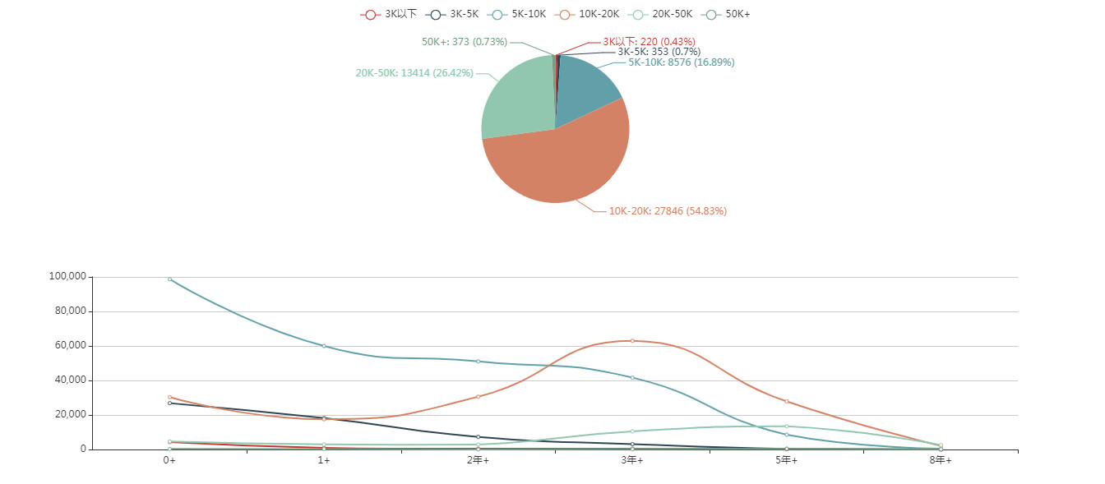
工作经验与该工作经验的薪资段位职位数的关系
结论：随着工作经验增长，薪资高段位比例也在增长。无工作经验要求的职位，5k-10k段位职位数最多。

Slide 15
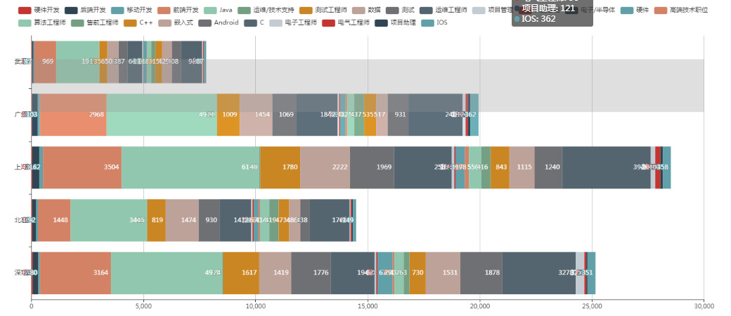
热门城市各行业职位数

Slide 16
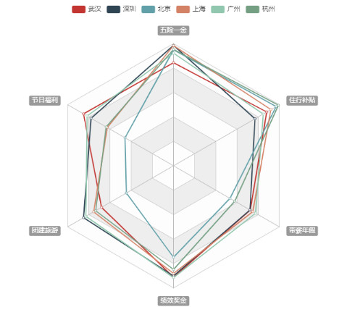
热门城市福利程度
福利程度=该城市职位有此福利的职位数/该城市总职位数
结论：北京五险一金、住行补贴力度大，其他福利较少。其他城市福利比较均衡，深圳团建旅游指数最高。武汉有节日福利的职位比例最大。

Slide 17
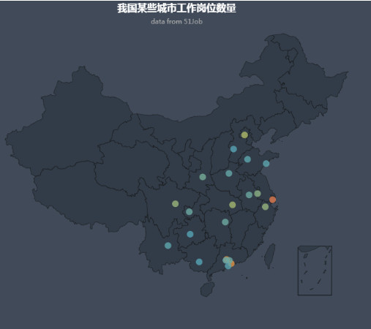
热门城市的职位数量
结论：广州地区职位最多

Slide 18
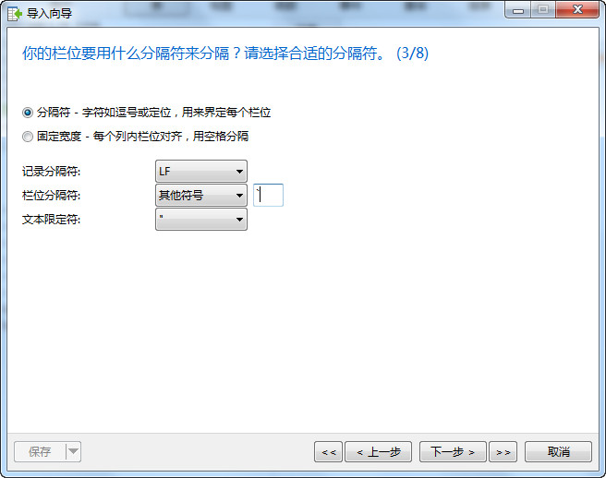
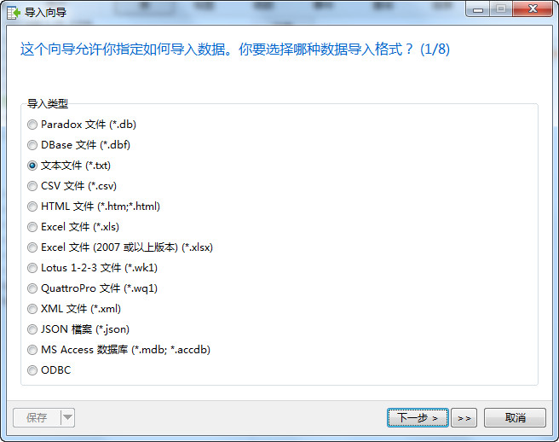
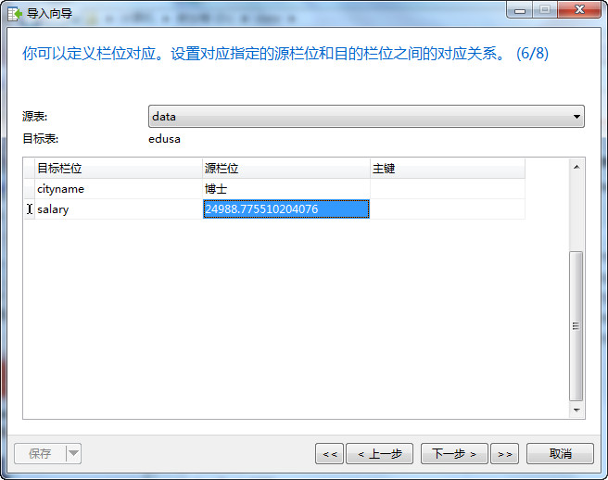
使用sqoop工具导出数据报错了，尝试解决但是还是失败了。就手动导入数据了。（类似load data…）

Slide 19
3.后台与前端

Slide 20
1.Controller
2.Service
3.Mapper
@Controller:返回字符串与页面
@RestController=@ResponseBody ＋ @Controller:返回JSON，XML或自定义mediaType内容
注解方式写select语句，简单方便
@Select("select count(*) from bigdata where jobname like #{param1}")
Integer getCount(String param1);

Slide 21
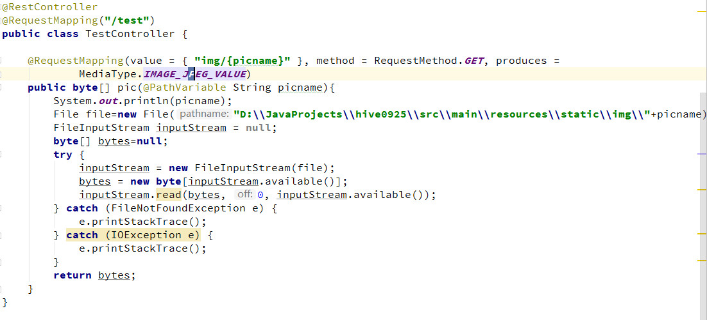
请求方式从后台获取图片，返回byte[],指定媒体文件类型

Slide 22
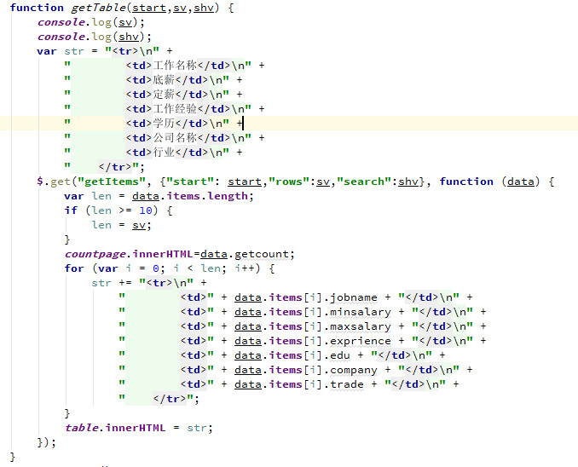
Start:当前是第几页的页数
Sv：select的值，每页显示多少行
Shv：搜索框输入的值

Slide 23
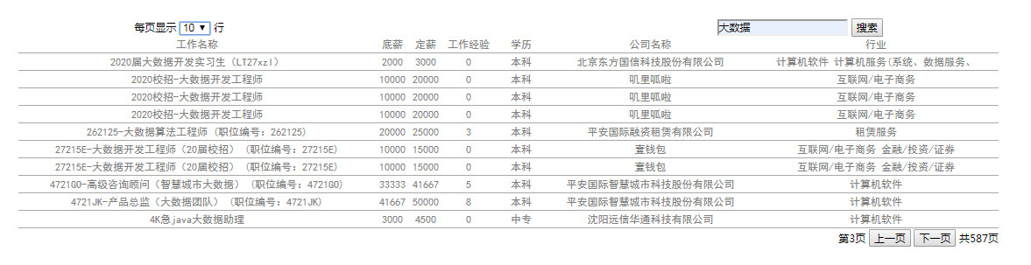
动态表格

Slide 24
这张表需要:[[***],[***]]这样的response,那么后台传List<Object []>合适；
其他情况：[{k:v},{k:v}]那么就传List<Object>
灵活运用集合就行了

Slide 25
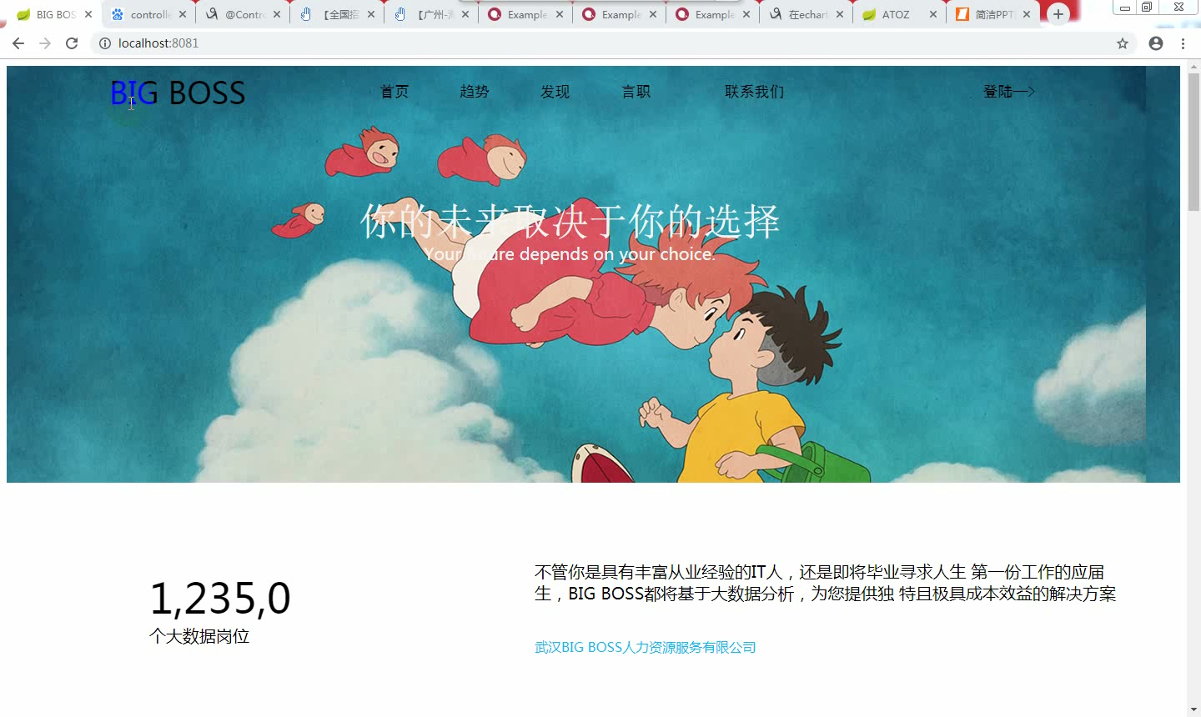

Slide 26
总结
还是经验太少，清洗数据就没有做的很好，导致后面分析遇到奇怪的问题。
需要注意的事情很多，不过我们是以学习为目的，多出错是有好处的。

Slide 27
THANK YOU！

